Slide 1
Data Structure(실습)
2019.09.03(화)
TA : 서상원
Notes:
그림 다시 그리기
mobility
Hand over - 전달. 안끊어지고
hand off - 데이터 오갈때 hand off는 아얘 끊어졌다가 연결
Data plane
Control plane
Sytem Arch -
Frame work - control data 둘다 포함
기술이 어디에 속하는지가 제일 중요
mobility - 뜻 정확히 알기,( 100% 움직임에도 불구 통신되게 해주는 것)
scalibility

Slide 2
Intro.
강의자료 : 이러닝,
https://github.com/wwtkddnjsww/TA_Data_Structure
과제 제출 방법
소스코드 = 이메일 제출
보고서 = 수업시간에 제출
보고서 필수 양식
과제 설명 = 과제 어떻게 이해했는지
프로그램 구조 = 각 함수별 주요 동작 등 (소스에 대한 설명 X, 소스 설명은 주석에)
소스코드
비고 및 고찰 = 짜면서 어려운 부분에 대한 설명 등

Slide 3
Contents
구분 | 내용 | 비고
1주차 | OT
2주차 | 포인터, 클래스, 연결리스트
3주차 | 스택
4주차 | 큐
5주차 | 순환(재귀)
6주차 | 그래프
7주차 | Bfs, dfs
8주차 | 중간고사
9주차 | 이진탐색트리 | 텀프로젝트 시작
10주차 | AVL Tree
11주차 | Heap
12주차 | Minimum spanning tree, shortest path tree
13주차 | 정렬
14주차 | 탐색
15주차 | 기말고사

Slide 4
구조
D
C
B
A

Slide 5
구조
LIFO (후입선출)
Push(a) : a를 삽입
Pop() : 스택이 비어있지 않을 때 맨위에 있는 요소 삭제후 반환
Top : 스택에서 입출력이 이뤄지는 부분
isEmpty() : 스택이 비어있는지 검사
True : 비어있는 상태, False : 비어있지 않은 상태
Peek() : 맨위에 있는 요소를 삭제하지 않고 반환
Size() : 스택 내 모든 요소들의 개수 반환
isFull() : 스택이 가득 차있으면 true 아니면 false
Display() : 스택 내 모든 요소 출력

Slide 6
배열을 이용한 스택
Data[size]
Data[4]
Data[2]
Data[1]
Data[0]

Slide 7
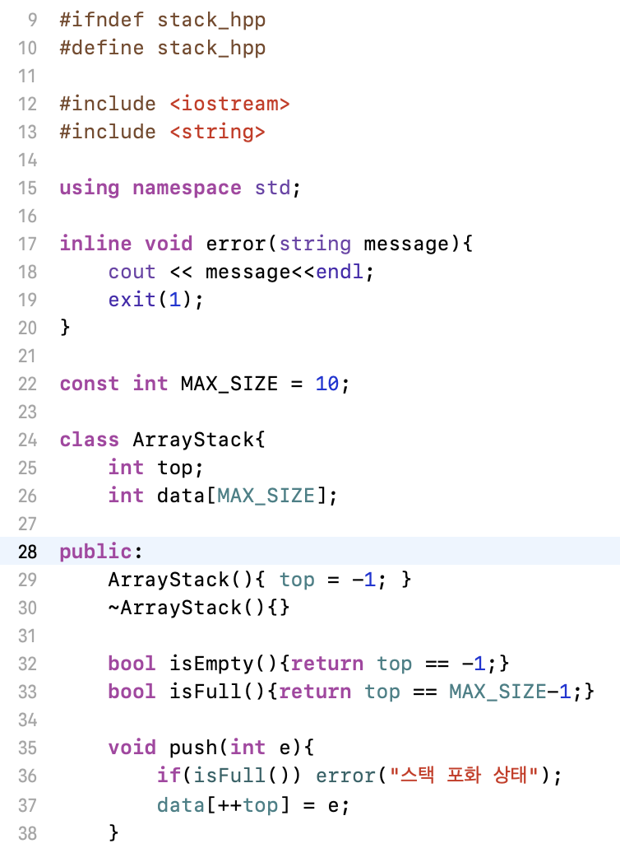
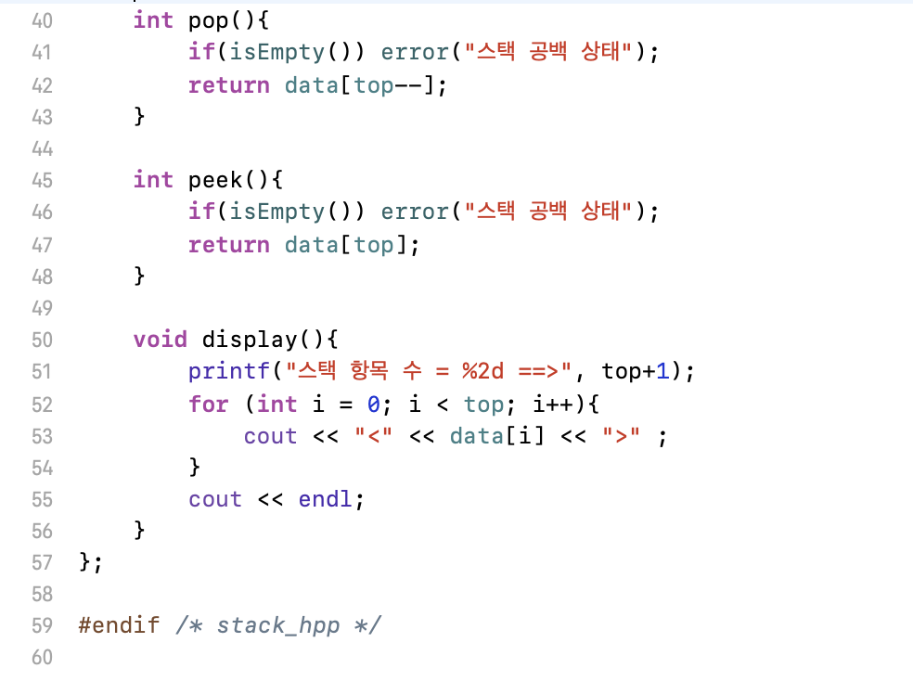
Stack.hpp

Slide 8
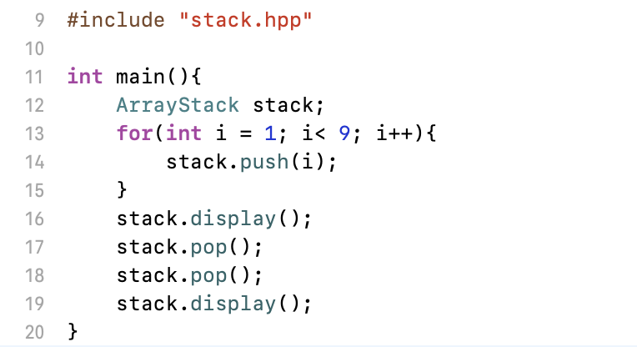
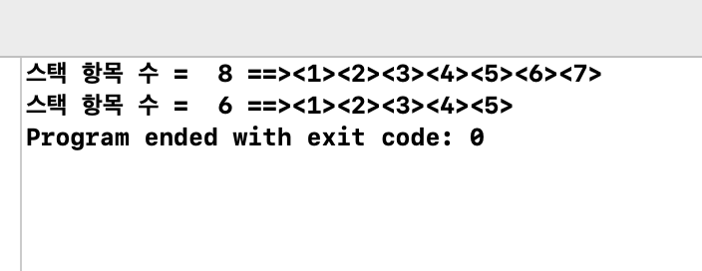
Stack.cpp

Slide 9
스택을 배열로 구현할 때
실제 주소가 물리적으로 연속된 형태
장점
인덱스로 바로 접근하여 검색속도가 빠름
단점
사용시 대략적인 양을 파악해서 넉넉하게 할당하기 때문에 메모리 낭비가 심함

Slide 10
연결리스트를 이용한 스택
기본 구조
삽입
삭제
top
NULL
top
NULL
p
top
NULL
p

Slide 11
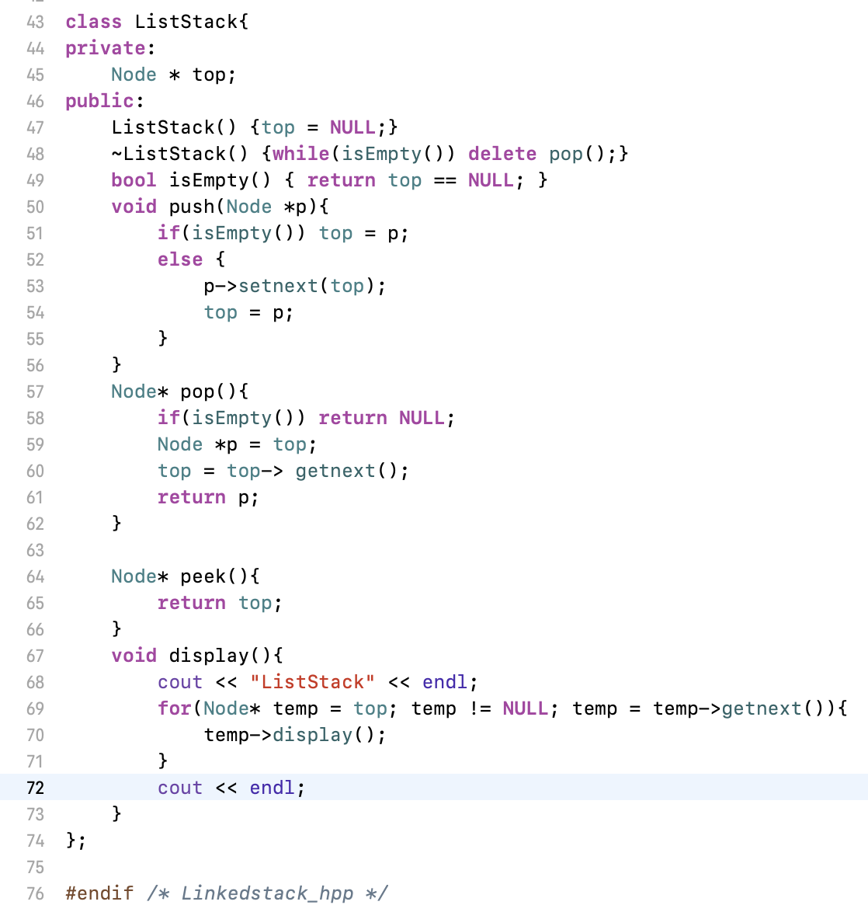
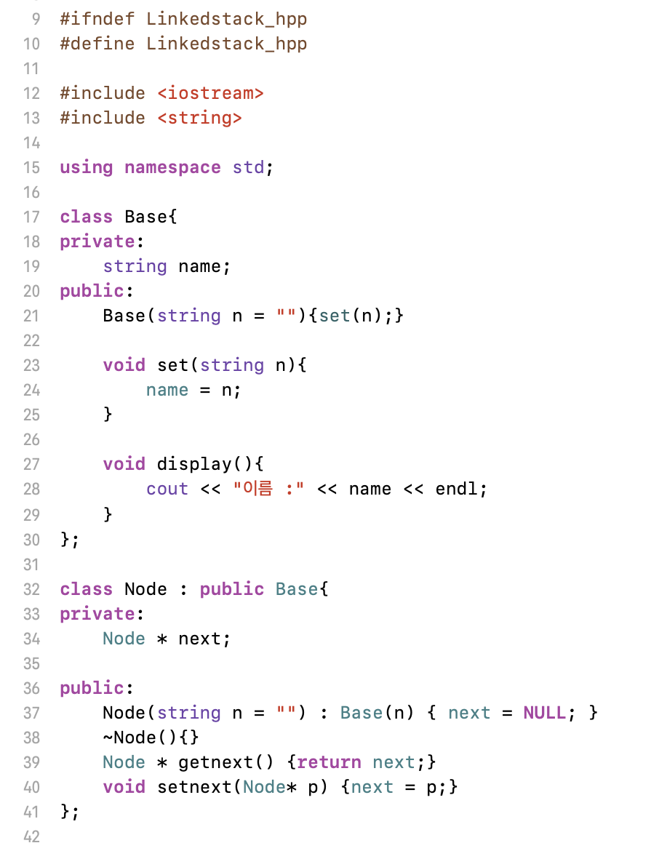
LinkedStack.hpp
p.199참조

Slide 12
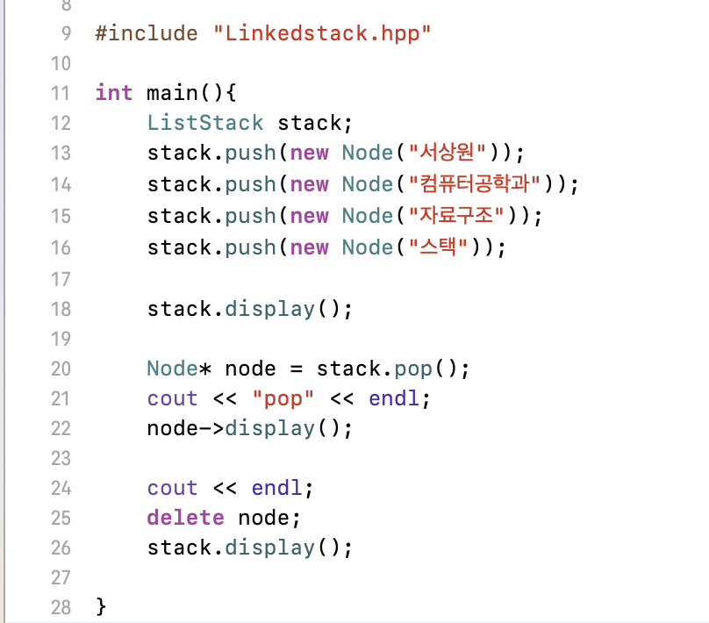
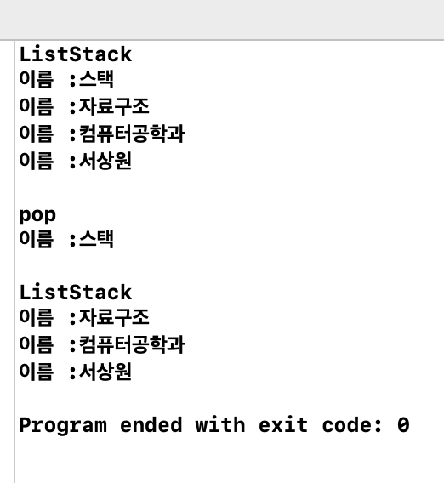
LinkedStack.cpp

Slide 13
스택을 연결리스트로 구현할 때
데이터 간 포인터를 이용해 연결하여 리스트 형태로 구현
장점
메모리 효율성이 좋다.
필요할 때마다 데이터 추가 삭제할 수 있기 때문에 최대 원소 갯수를 지정하는게 필요없다.
단점
원하는 원소를 찾을 때까지 포인터로 노드를 탐색해야 하기 때문에 탐색 연산의 비용이 높음

Slide 14
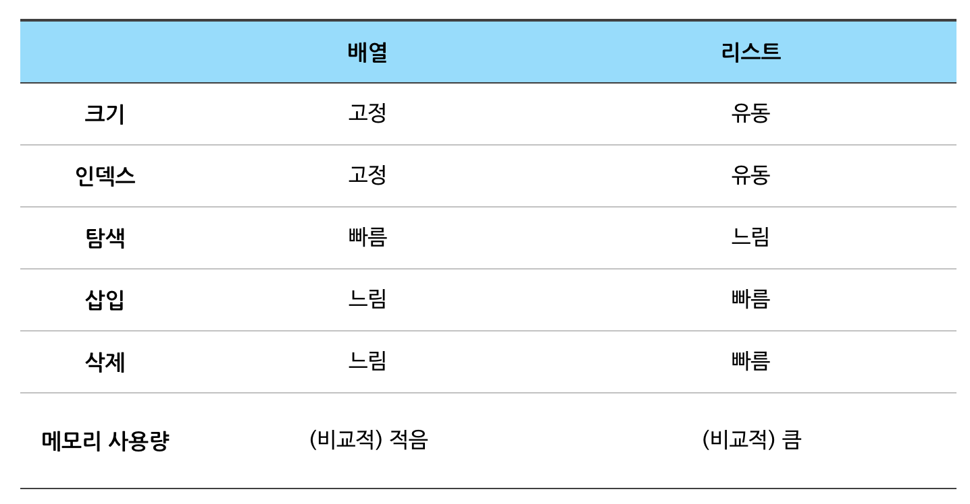
배열 vs 리스트

Slide 15
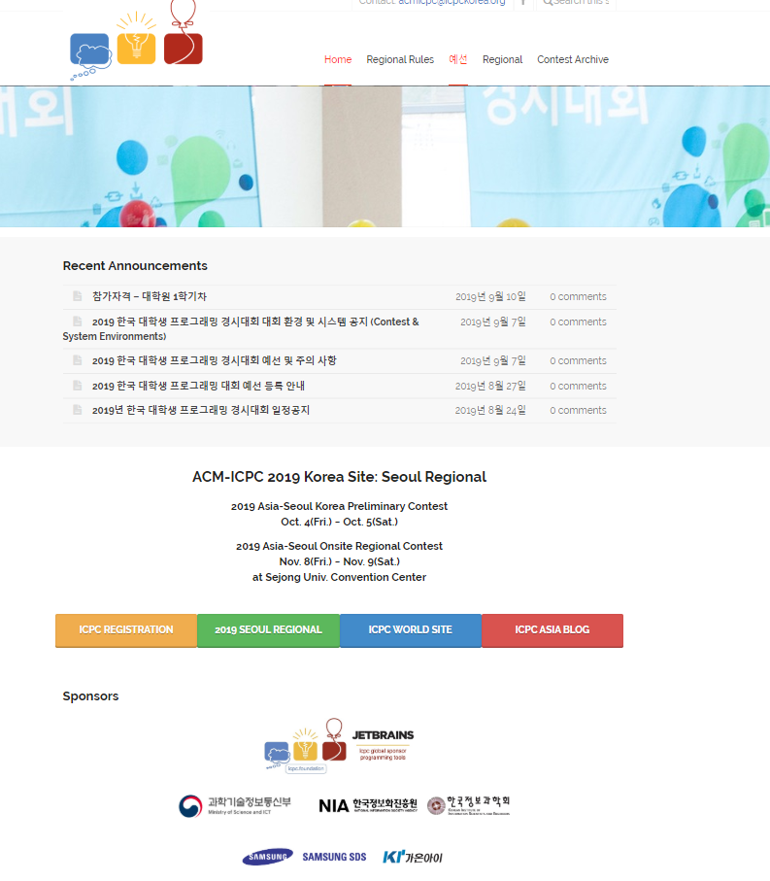
ACM-ICPC
http://icpckorea.org/ 사이트 접속
화살표 부분 클릭
클릭

Slide 16
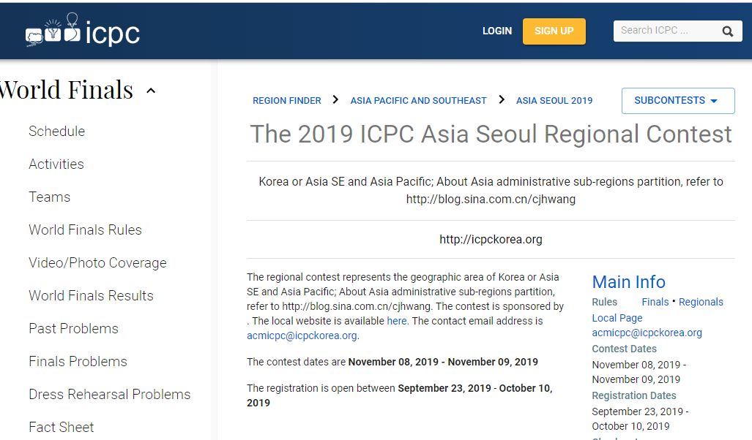
ACM ICPC
좌측 상단의 sign up 클릭

Slide 17
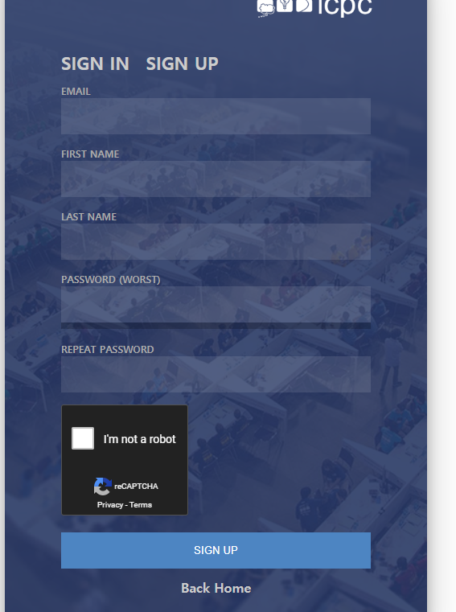
ACM ICPC
아래 창의 모든 정보 채운 후 Sign Up 클릭

Slide 18
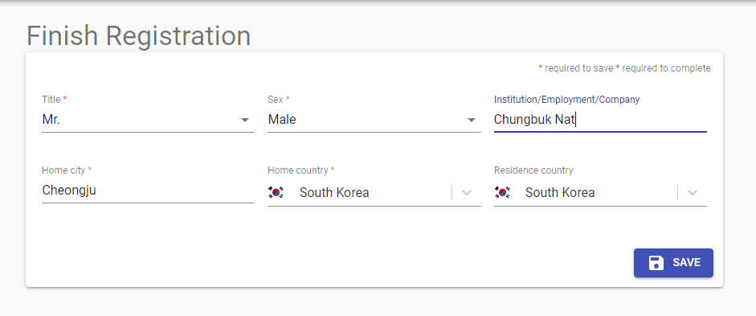
ACM ICPC
그 후 나오는 아래 창 정보 입력

Slide 19
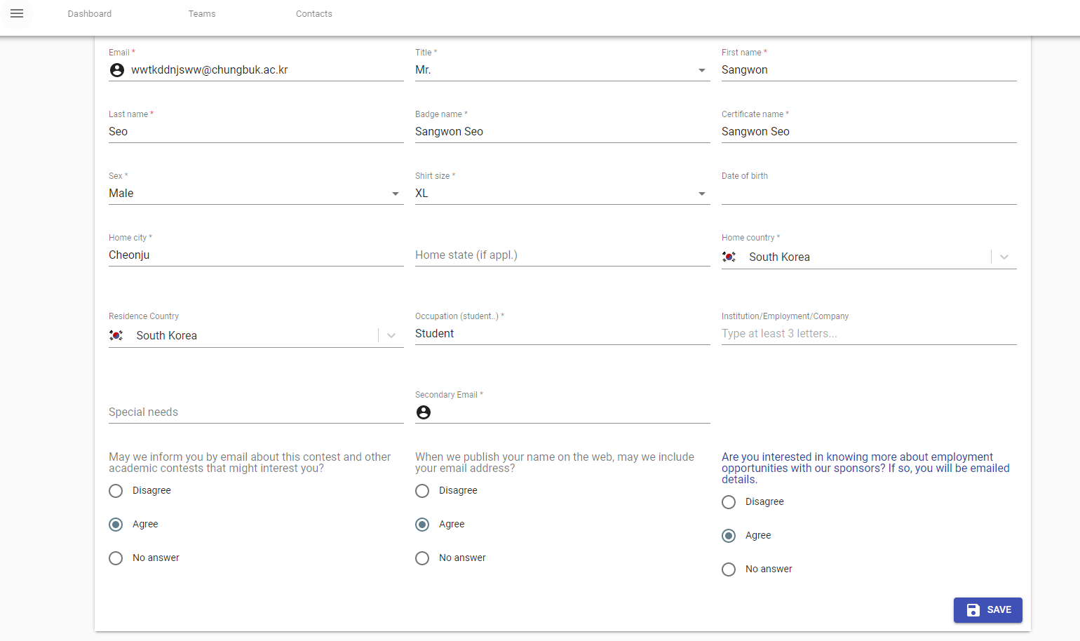
ACM ICPC
좌측 상단의 인물 아이콘 클릭 후 Profile 클릭
후 아래와 같이 나오는 화면에 정보 입력 후 Save 클릭

Slide 20
과제
오늘까지 ACM 사이트 회원가입 모두 완료하고
팀별로 wwtkddnjsww@gmail.com 으로
팀명
각 팀별 팀원 3명의 이메일 주소
제출하기

